Slide 1
Сызрань: История.
Интерактивная игра, направленная на закрепление представлений старших дошкольников об истории г. Сызрань.
Подготовила: Антипина А.А.
СТАРТ!

Slide 2
В каком году был основан г. Сызрань?
2000
1683
1300

Slide 3
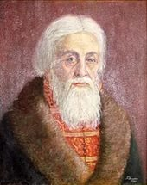
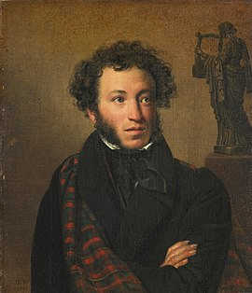
Кем был основан город Сызрань?
Козловский Г.А.
А.С. Пушкин

Slide 4
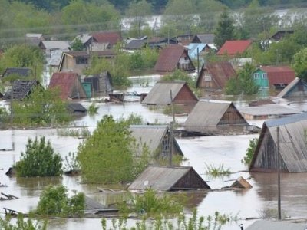
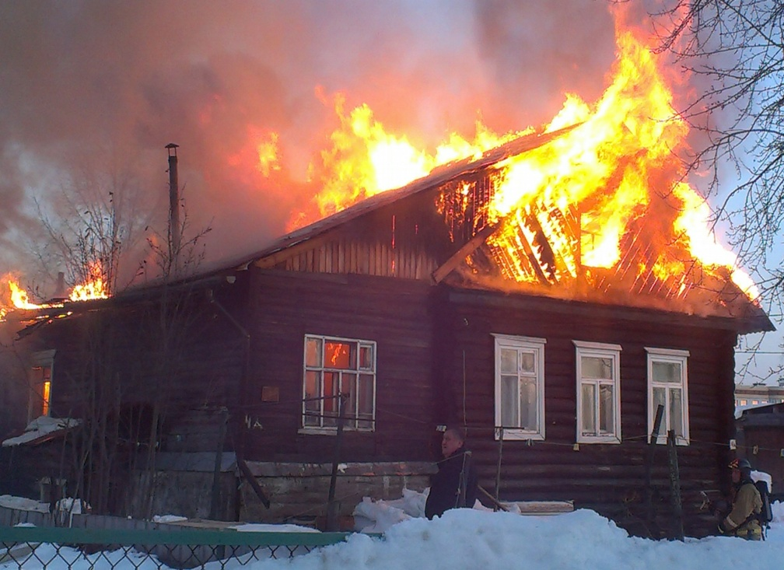
Какое бедствие практически уничтожило деревянную Сызрань?
НАВОДНЕНИЕ
ПОЖАР

Slide 5
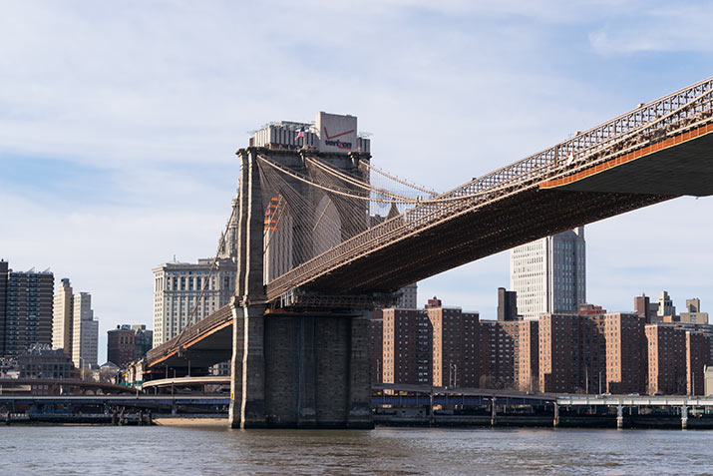
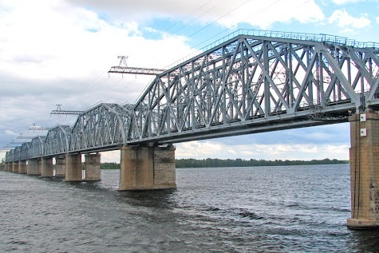
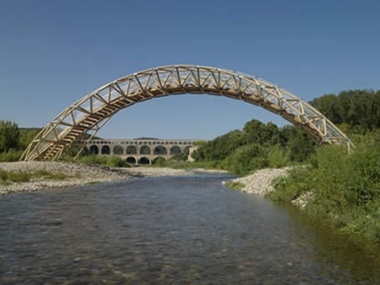
Выбери Александровский мост- первый возведенный железнодорожный мост в Сызрани, проходящий через Волгу.

Slide 6
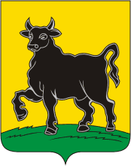
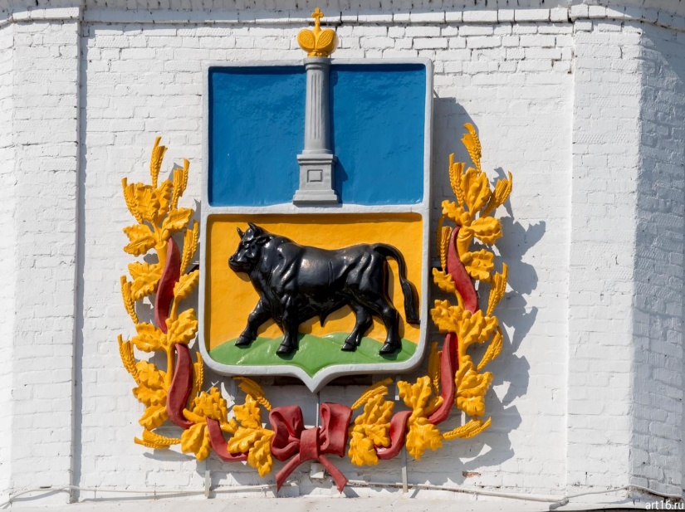
Кем был утвержден Герб г. Сызрань?
ПРЕЗИДЕНТОМ
ИМПЕРАТРИЦЕЙ ЕКАТЕРИНОЙ II
ПРОСТЫМИ ЛЮДЬМИ

Slide 7
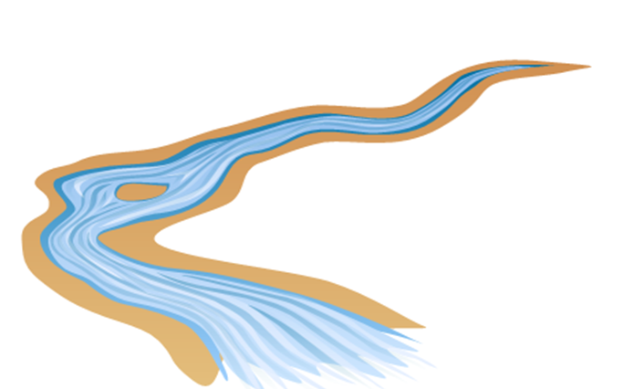
По названию какой реки город получил своё имя?
РЕКА
СЫЗРАНКА
РЕКА
ЗАСЫЗРАНКА
РЕКА
СЫЗРАНЬ
РЕКА
СЫЗРАНСКАЯ

Slide 8
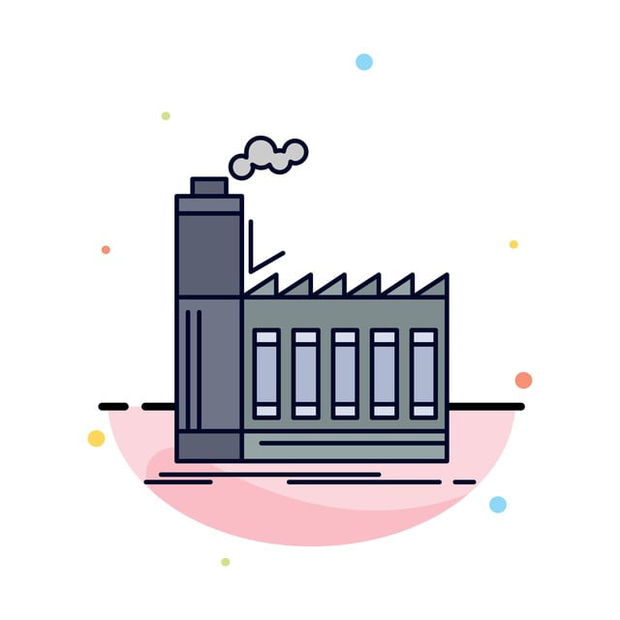
Что впервые в России стали изготавливать на Сызранском заводе в 1873 году?
АСФАЛЬТ
СТЕКЛО
КИРПИЧ
БУМАГУ

Slide 9
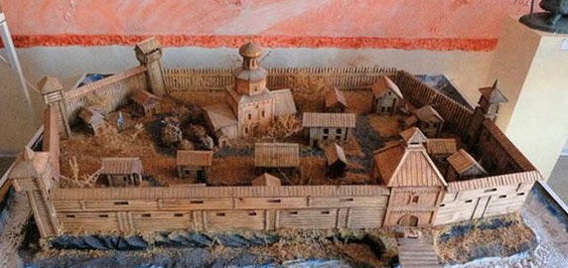
ПРАВИЛЬНО!
Сызрань была основана в 1683 году как небольшая крепость. Отцом-основателем Сызрани стал князь Григорий Афанасьевич Козловский.
К СЛЕДУЮЩЕМУ ВОПРОСУ

Slide 10
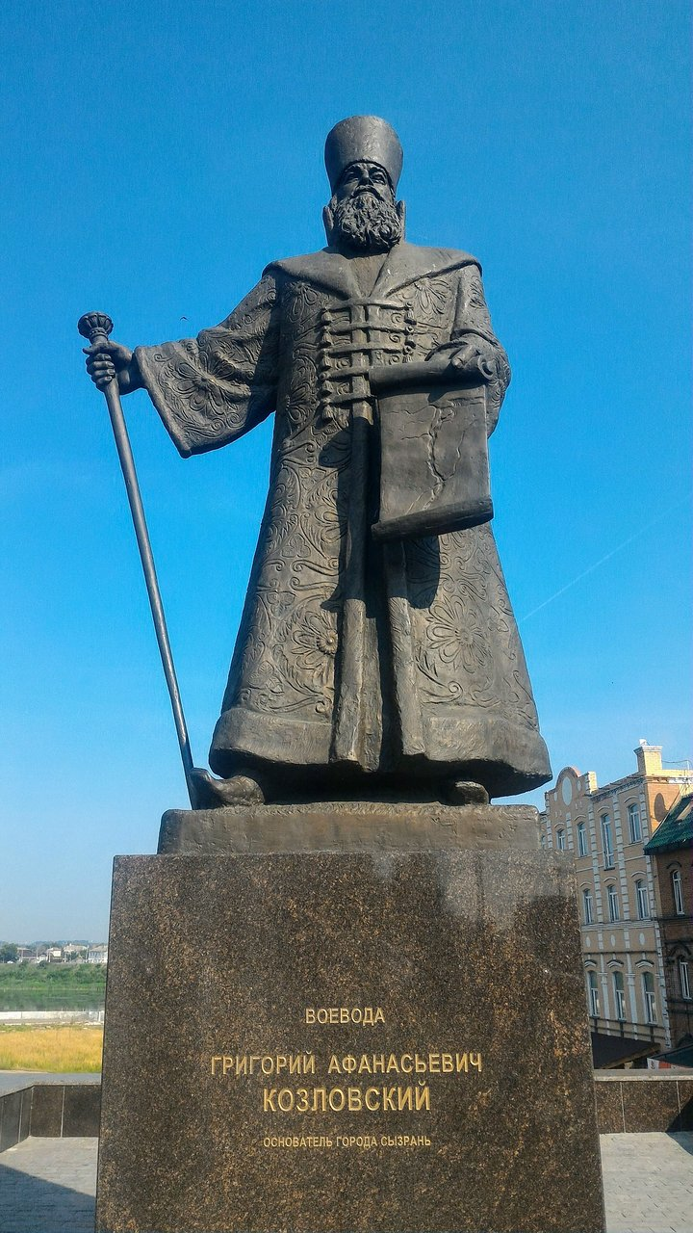
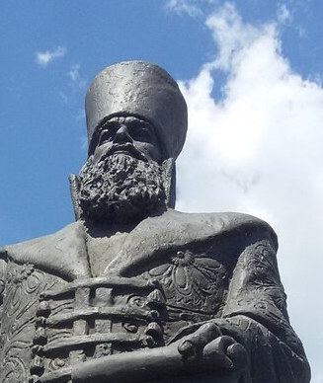
ПРАВИЛЬНО!
Отцом-основателем Сызрани стал князь Григорий Афанасьевич Козловский. Указом царей Иоанна и Петра Алексеевичей ему было предписано в указанном месте строить крепость.
20 августа 2016 года в Сызрани на собранные средства был установлен памятник воеводе Козловскому, основателю города Сызрани.
К СЛЕДУЮЩЕМУ ВОПРОСУ

Slide 11
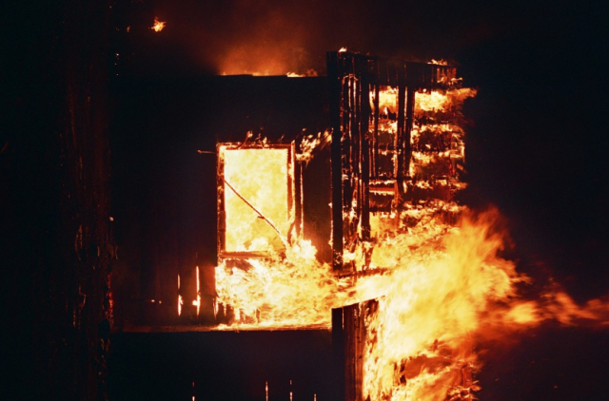
ПРАВИЛЬНО!
Вскоре после посещения Сызрани Николаем II город едва не исчез с лица земли в результате чудовищного пожара. 5 июля 1906 года в течение 3-4 часов деревянная Сызрань выгорела почти полностью. Огонь уничтожил 3,5 тысячи домов, а число жертв среди населения так и не было достоверно установлено: люди гибли целыми семьями и кварталами. Огонь бушевал в течение 24 часов и уничтожил 5500 домов; большая часть города была уничтожена. Без крыши над головой осталось более 30 000 жителей.
К СЛЕДУЮЩЕМУ ВОПРОСУ

Slide 12
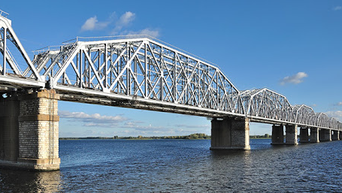
ПРАВИЛЬНО!
Строительство Александровского моста продолжалось 4 года, и было закончено в1880 году. По тому времени мост относился к числу самых крупных инженерных сооружений
К СЛЕДУЮЩЕМУ ВОПРОСУ

Slide 13
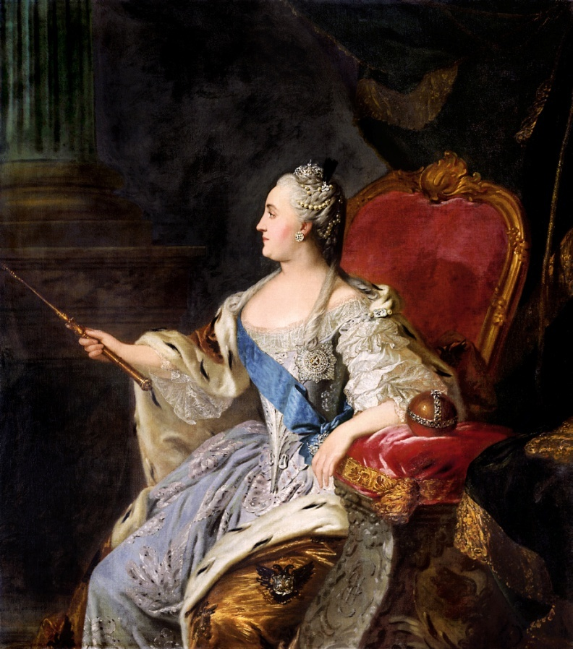
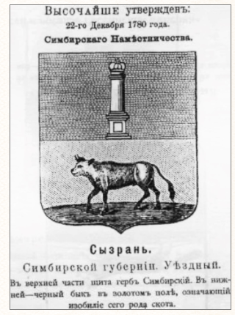
ПРАВИЛЬНО!
Герб города Сызрань был утвержден императрицей Екатериной II. На нем был изображен черный бык в золотом поле. Трактовка данного изображения несла в себе смысл изобилия данного вида скота и плодородия земель
К СЛЕДУЮЩЕМУ ВОПРОСУ

Slide 14
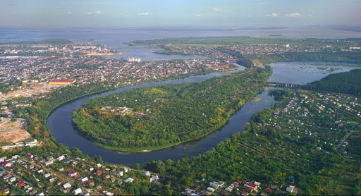
ПРАВИЛЬНО!
Свое название город-крепость получил по названию реки, на которой был основан. В переводе с тюркского «сызран» – из оврага текущая, низменная.
К СЛЕДУЮЩЕМУ ВОПРОСУ

Slide 15
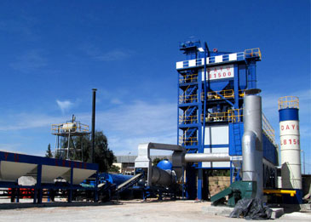
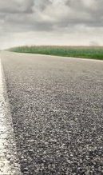
ПРАВИЛЬНО!
В России изготовление асфальта впервые наладил инженер и архитектор Иван Буттац — асфальт стали добывать в 1873 году на Сызранском заводе, на правом берегу Волги на 20 км выше Сызрани.
ИТОГИ

Slide 16
НЕПРАВИЛЬНО,
подумай ещё.
Вернуться к вопросу

Slide 17
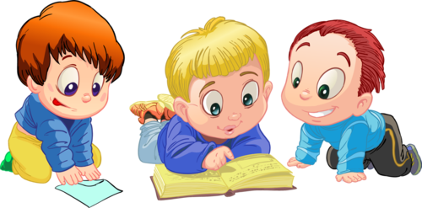
НЕПРАВИЛЬНО,
подумай ещё.
Вернуться к вопросу

Slide 18
НЕПРАВИЛЬНО,
подумай ещё!
Вернуться к вопросу

Slide 19
НЕПРАВИЛЬНО,
подумай ещё!
Вернуться к вопросу

Slide 20
НЕПРАВИЛЬНО,
подумай ещё!
Вернуться к вопросу

Slide 21
НЕПРАВИЛЬНО,
подумай ещё!
Вернуться к вопросу

Slide 22
НЕПРАВИЛЬНО,
подумай ещё!
Вернуться к вопросу

Slide 23
МОЛОДЕЦ! ТЫ ОТВЕТИЛ ПРАВИЛЬНО НА МНОГИЕ ВОПРОСЫ! ТЕБЯ МОЖНО НАЗВАТЬ ЗНАТОКОМ ИСТОРИИ ГОРОДА СЫЗРАНЬ! ОДНАКО ПОМНИ, ЧТО НАС ВСЕГДА ОКРУЖАЮТ НОВЫЕ ЗНАНИЯ ДАЖЕ ТОГДА, КОГДА КАЖЕТСЯ, ЧТО МЫ ВСЁ ЗНАЕМ,УСПЕХОВ ТЕБЕ!

